Slide 1
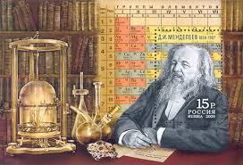
ПОВТОРЕННЯ ОСНОВНИХ ПИТАНЬ ХІМІЇ КУРСУ 7 КЛАСУ

Slide 2
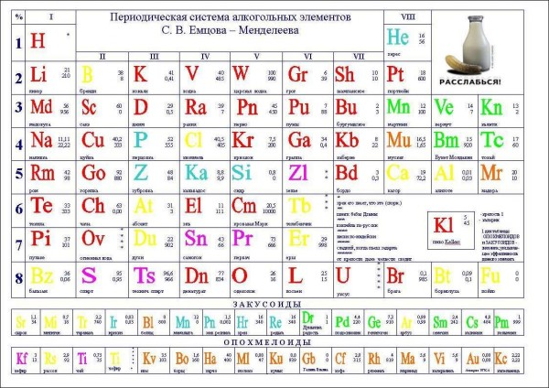
1. Визначте хімічний елемент за такими даними:
Розташований у 3 періоді, І групі;
Розташований у 2 періоді, VІ групі.
Напишіть електронну будову атомів цих елементів.

Slide 3
2. Складіть формули сполук за відомою валентністю
 | O | CI | P | S | N | Br
K
Mg
AI

Slide 4
3. Заповніть таблицю
Хімічний елемент |  | Розташування в Періодичній системі |  |  |  | Характеристика атома
Символ | Назва | Поряд номер | № періоду | № групи | Підгрупа | Заряд ядра | К-ть Елект ронів
Na
 |  |  |  |  |  | +7
 | Ферум
 |  |  | 4 | VII | Голов на
 |  |  |  |  |  |  | 16

Slide 5
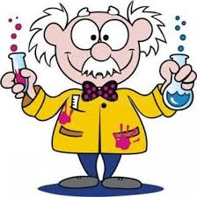
4. Визначте валентність елементів за формулами сполук:
Cr2O3, CO2, AI2O3, Fe3O4, MgO, CrCI3, H2S, KF, Li2O, NaCI, B2O3, Fe2O3, AICI3, AIN, ZnBr2, BeO, CaO, MgI2, NO2, CCI4, SiC, AI4C3.
Назвіть ці сполуки.

Slide 6
5. Встановіть відповідність між формулами та назвами оксидів:
№ | Формула оксиду | Хімічна назва
 |  | Хлор(ІІІ) оксид | Манган (VІ) оксид | Манган (ІV) оксид | Хлор (І) оксид | Манган (ІІ) оксид | Манган (VІІ) оксид
1 | MnO | С | Б | Г | Д | Ф | Ж
2 | MnO2 | Ц | Щ | Е | О | А | М
3 | MnO3 | П | Р | У | Ч | З | Х
4 | Mn2O7 | О | И | К | Ч | С | М
5 | CI2O | З | Е | К | І | В | Е
6 | CI2O3 | Й | Н | Д | Ж | А | О
Відповідь

Slide 7
6. Порівняйте масові частки металічних елементів у сполуках:
AI2O3
Fe2O3
Cr2O3
Відповідь супроводжуйте необхідними розрахунками

Slide 8
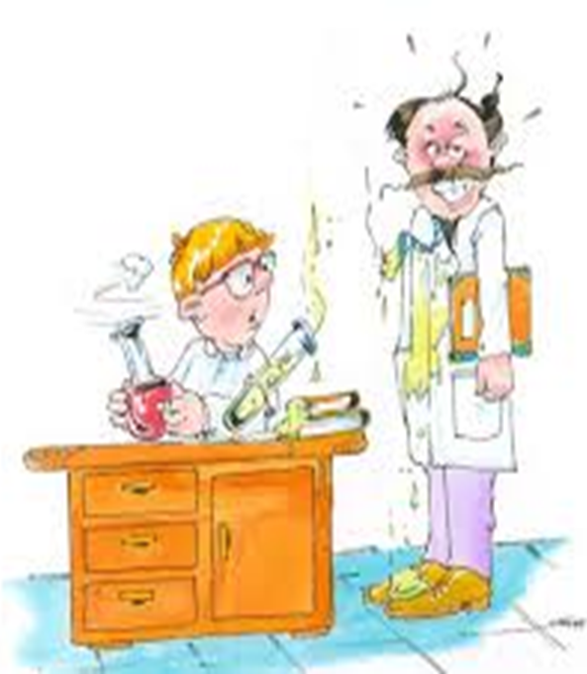
7. Складіть формули продуктів реакцій та перетворіть схеми на відповідні хімічні рівняння:
Mg + CI2 → Mg… CI…;
Ca + O2 → Ca.. O…;
AI + Br2 → AI… Br…;
B + F2 → B… F…;
P + O2 → P…O…;
Ag + O2 → Ag… O…;
C + O2 → C…O….

Slide 9
8. Потренуйтесь у визначенні фізичних та хімічних явищ:
Назва | Фізичне явище | Хімічна реакція
Утворення хмар | Л | А
Гниття листя | С | О
Кипіння води | М | Н
Розчинення цукру | О | П
Іржавіння заліза | Р | Н
Протухання яйця | Т | О
Плавлення парафіну | С | У
Підгоряння їжі | Б | О
Розкладання цукру при нагріванні | Г | В
Відповідь

Slide 10
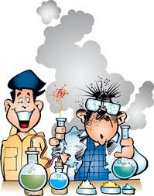
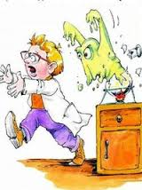
9. Повторення – запорука успіху!
Назвіть фізичні властивості речовин, на яких ґрунтуються такі способи розділення сумішей
Перегонка;
Відстоювання;
Фільтрування;
Випаровування.

Slide 11
10. Попрацюйте над задачею!
Відносна молекулярна маса сполуки Феруму з Оксигеном становить 72. Молекулярна речовина містить 1 атом Оксигену. Визначити формулу оксиду та назвати сполуку.

Slide 12
Література:
Буринська Н.М. Тренувальні вправи з неорганічної хімії. Посібник для вчителів. – 2-е вид. – К.: Радянська щкола, 1979. – 158 с.
Данильченко В.Є.,Фрадіна Н.В., Хімія 8-9 класи: Навчальний посібник. – Х.: Країна мрій, 2002. – 200с.
Савчин М.М., Хімія: збірник задач і вправ 7 клас -Л.:ВНТЛ – Класика, 2007. – 244с.
Фрадіна Н.В., Данильченко В.Є., Хімія. Узагальнюючі уроки. 7 клас. – Х.: Країна мрій, 2007. – 32с.
Ярошенко О.Г., Тести. Хімія. Завдання для перевірки знань, умінь та навичок випускників загальноосвітніх шкіл, ліцеїв та гімназій – Тижневик ОСВІТА, 1993. – 96с.

